Slide 1

虚拟仿真实验系统
软件规模度量实验-NESMA标准
答辩人：第6组
2052133 崔宇帆
1953729 吴浩泽
2053177 官学博
2051849 王崧宇

Slide 2
1
需求分析
目 录
2
NESMA标准介绍
3
页面布局初步设计

Slide 3
01
需求分析

Slide 4
目标用户
选择“软件工程管理与经济”课程的学生
选择“软件工程管理与经济”课程的学生，需要使用虚
拟仿真实验系统来辅助他们完成该门课程中的实验。

Slide 5
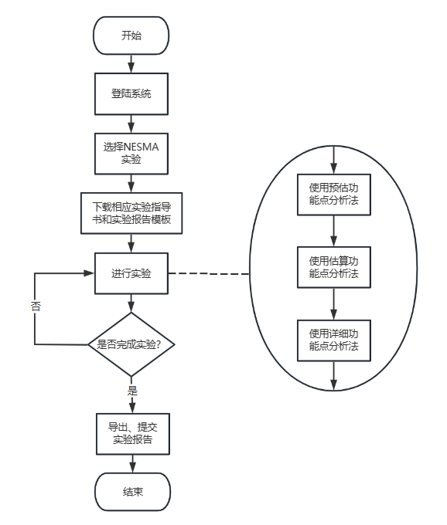
基本需求
01
获取实验指导书和实验报告模板。
02
按照实验步骤设计相应页面，通过
页面的切换来引导学生按照正确步
骤完成实验。
03
学生可以和页面进行交互，在填入
数据后可由页面进行计算给出结果。
04
导出、提交实验报告。

Slide 6
02
NESMA标准简介
NESMA功能点估算方法，更加灵活方便，并且更适合项目早期预算、招投标阶段的成本评估，针对IFPUG方法分析过程较复杂、计算工作量大的不足，NESMA方法实现了快速估算

Slide 7
NESMA标准
预估功能点分析方法
一般用于计划阶段，因为此阶段需求文件多不完善，故而只需关注逻辑文件即可
分析
方法
估算功能点分析方法
一般用于执行阶段，此时需求文件较为完善，故需要关注逻辑文件和相应的操作
详细功能点分析方法
主要用于事后评估阶段，此时功能需求非常详细，可关注逻辑文件、相应操作和复杂度

Slide 8
NESMA标准
预估功能点分析是指在度量时，只识别出软件需求的数据功能数量，根据经验公式得出软件规模
预估功能点分析
学生确定并在页面输入数据功能的数量（ILF、EIF）
页面使用公式 35 X NroILFs + 15 X NroEIFs 直接计算未调整功能点数量。
其中，NroILFs 表示ILF的数量，NroEIFs 表示EIF的数量。

Slide 9
NESMA标准
估算功能点分析是指在确定每个功能部件（数据功能或事务功能）的复杂性程度时使用标准值：数据功能全部采用“低”级复杂性程度，事务功能全部采用“中”级复杂性程度计量
估算功能点分析
学生确定并在页面输入每个功能的功能类型（ILF、EIF、EI、EO、EQ）
页面为所有的数据功能选择“低”级复杂性程度，事务性功能选“中”级
复杂性程度，并以此计算整体未调整功能点。
该方法与详细功能点分析的唯一区别是不用为每个功能识别分配复杂性程度，而是采用“默认值 ”。

Slide 10
NESMA标准
估算功能点分析方法与预估功能点分析方法的计算结果，与详细功能点分析方法的计算结果有很强的相关性和一致性。在软件项目早期，选择预估功能点分析方法较好
详细功能点分析
学生确定并在页面输入每个功能的功能类型（ILF、EIF、EI、EO、EQ）
学生在页面为每个功能测量复杂性程度级别（低、中、高）
页面自动计算整体未调整功能点

Slide 11
03
页面布局初步设计

Slide 12
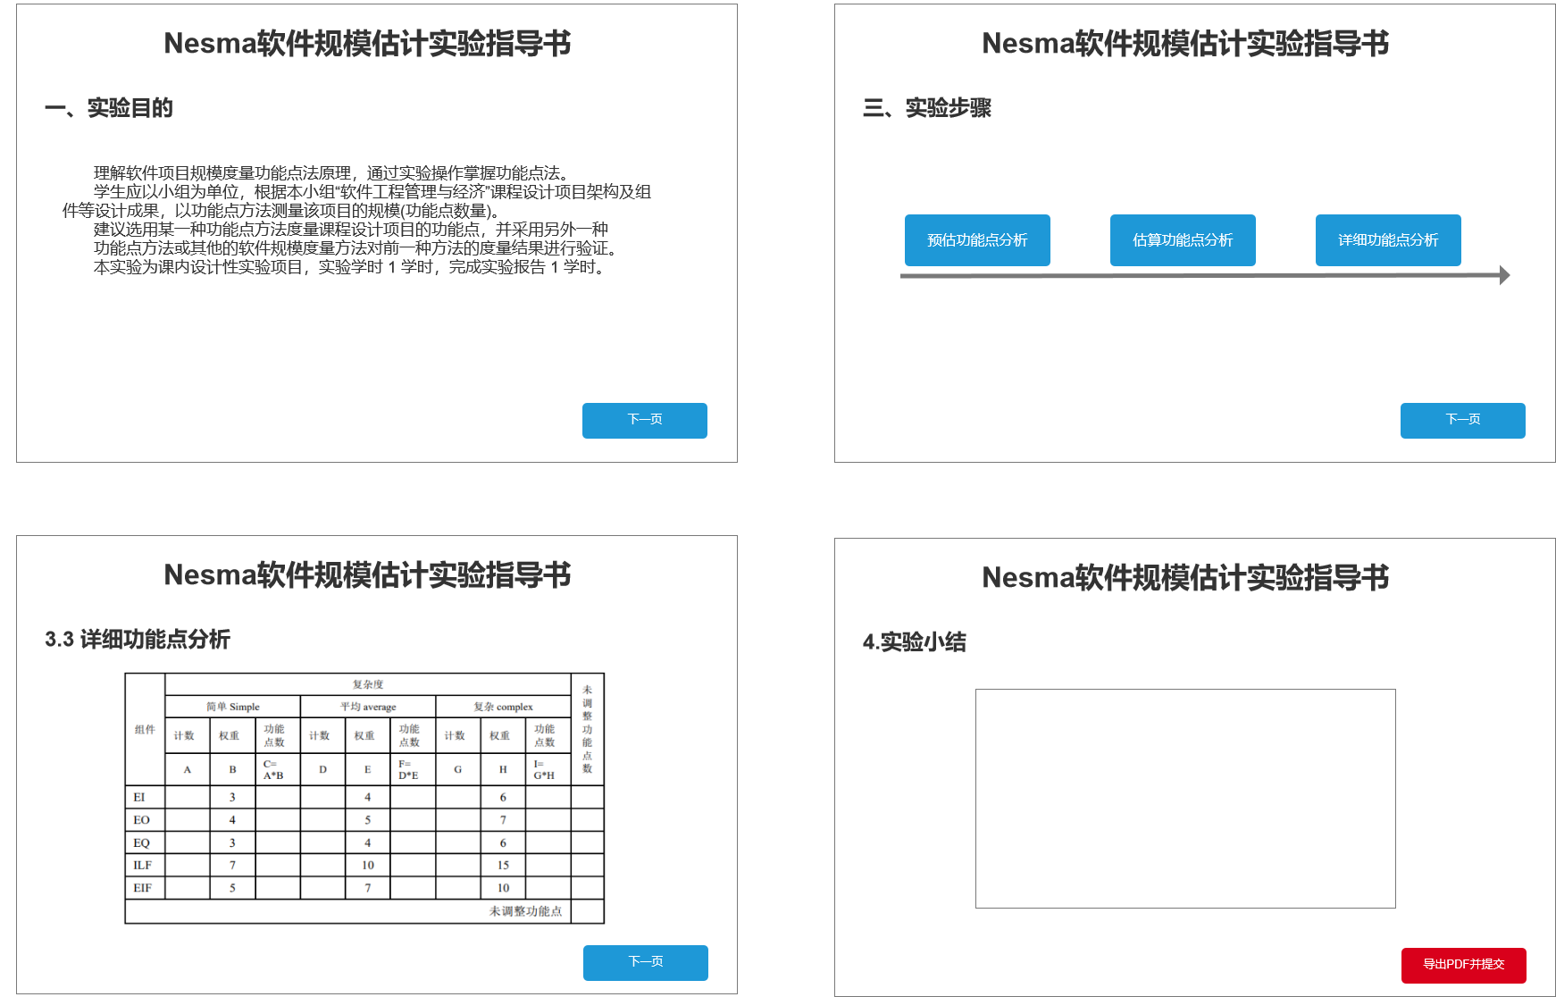
页面初步布局设计

Slide 13

谢谢观看
答辩人：第6组
2052133 崔宇帆
1953729 吴浩泽
2053177 官学博
2051849 王崧宇

